Slide 1
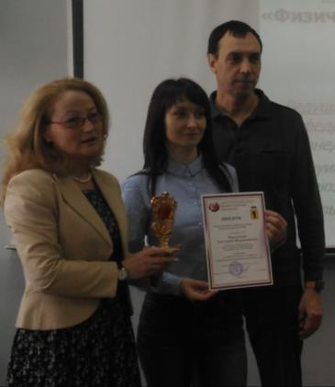
Туристическая деятельность
в детском саду
Переломова
Екатерина Владимировна,
инструктор по физической культуре МДОУ № 1 «Красная шапочка» Ярославского МР

Slide 2
Цели
Укрепление здоровья детей, формирование культуры здорового образа жизни

Slide 3
Задачи
Образовательные
- Формирование двигательных умений и навыков
- Формирование представления о своем организме, о том, как сохранить здоровье, как предупредить болезни
- Формирование системы практических умений по изучению природы, умения видеть причину и следствие того или иного явления, делать выводы, строить суждения
- Формирование у детей элементарных представлений о бережном отношении к природным объектам.

Slide 4
Оздоровительные
- Развитие физических качеств: выносливости, гибкости, быстроты, силы, ловкости, развитие координационных способностей
- Приобретение двигательного опыта, совершенствование двигательной активности
- Способствование гармоничному формированию и развитию всех систем и органов организма
- Развитие мелкой моторики моторики
- Повышение выносливости организма

Slide 5
Воспитательные
- Формирование общей культуры личности детей, положительного отношения к ценностям общества,
в том числе ценностей здорового образа жизни
- Формировать у детей основы здорового образа жизни, и ответственное отношение как к собственному здоровью, так и здоровью окружающих.
- Воспитание волевых качеств
- Создание дружелюбных доверительных отношений между педагогами, детьми и родителями
- Воспитание чувства любви к своему краю, своей малой родине на основе приобщения к родной природе, культуре, традициям
- Воспитание патриотизма, уважения к культурному прошлому России
- Развитие бережного отношения к природе, формирование умения ответственно ухаживать за растениями и животными
- Развивать понимание того, что планета Земля - наш общий дом, в котором живут звери, птицы, рыбы, насекомые, а человек – часть природы.
- Воспитание у детей природоохранного поведения, развитие представлений о том, какие действия вредят природе, портят ее, а какие способствуют ее восстановлению
- Формирование основ экологической культуры и экологически сообразного поведения в окружающем мире.

Slide 6
Принципы
- Принцип учета возрастных и индивидуальных особенностей, создание оптимальных условий для реализации двигательной деятельности и развития у детей творческой деятельности
- Принцип личностно-ориентированного общения – развитие морального облика человека. В процессе обучения дети выступают как активные исследователи окружающего мира вместе с педагогом, а не просто пассивно перенимают его опыт
- Принцип последовательности предполагает планирование изучаемого материала последовательно, чтобы дети усваивали знания постепенно, в определенной системе. Используется системно-деятельностный подход
- Принцип тематического планирования материала предполагает подачу изучаемого материала по тематическим блокам.
Принцип занимательности – изучаемый материал должен быть интересным, увлекательным для детей, этот принцип вызывает у детей желание выполнять предлагаемые виды заданий, стремиться к достижению результата
- Принцип наглядности – представление соответствующей изучаемому материалу наглядности: иллюстрации, фотографии пейзажей, памятников, достопримечательностей
- Сотрудничество детей и взрослых, взаимодействие с родителями, поддержка инициативы детей в различных видах деятельности и формирование познавательных процессов, возрастная адекватность и приобщение детей к социокультурным нормам
- Формирование инновационной среды в детском саду через создание системы информационно-методического обеспечения и практического внедрения перспективных направлений дошкольного образования в педагогическую практику

Slide 7
Осуществление индивидуального подхода - обеспечение равного доступа к образованию для всех обучающихся с учетом разнообразия особых образовательных потребностей и индивидуальных возможностей (инклюзивное образование)
- Создание условий для развития индивидуальных способностей детей, их личностного и профессионального самоопределения, укрепления здоровья, творческих способностей, формирования основ экологической культуры, адаптации личности к жизни в обществе
- Погружение детей непосредственно в среду, которая может таить в себе опасность, научить видеть красоту окружающего мира, для более яркого эмоционального восприятия
- Приобретение опыта в двигательной деятельности, активное включение в образовательный процесс
Для детей с ОВЗ характерны следующие особенности:
- Неустойчивое внимание, трудности в переключении с одного вида деятельности на другой, темп восприятия замедлен, требуется больше времени для выполнения заданий.
- Хуже развита вербальная память – лучше зрительная, недостаточная прочность запоминания информации, страдает связная речь, низкий уровень понимания словесных инструкций.
Таким детям необходим практический опыт для закрепления знаний, умений и навыков.
В работе с детьми с ОНР и ЗПР с целью обогащения речи, расширения словарного запаса, воспитания самостоятельности мною были созданы картотеки тематических чистоговорок, стихотворений, песен, дидактических и подвижных игр на развитие внимания, малоподвижных игр на снятие напряжения.

Slide 8
Инновация – комплексный процесс создания, распространения, внедрения и использования нового практического средства, метода или концепции для удовлетворения человеческих потребностей.
В Федеральном государственном образовательном стандарте дошкольного образования сказано, что содержание образовательной программы ДОО «должно обеспечивать развитие личности, мотивации и способностей детей в различных видах деятельности» по пяти направлениям развития и образования детей:
- социально – коммуникативное развитие (усвоение норм и ценностей здорового образа жизни, становление самостоятельности, формирование основ безопасного поведения в природе и др.),
- познавательное развитие (формирование представлений о себе, объектах окружающего мира, малой родине и Отечестве),
- речевое развитие (обогащение активного словаря, развитие связной речи, знакомство с детской литературой),
- художественно – эстетическое развитие (развитие предпосылок ценностно – смыслового восприятия и понимания мира природы, становление эстетического отношения к окружающему миру),
- физическое развитие (приобретение опыта в двигательной активности, формирование опорно – двигательной системы организма, развитие физических качеств, овладение подвижными играми, становление ценностей здорового образа жизни). В походах есть возможность развивать ребенка по всем указанным направлениям.
Поэтому, могу с уверенностью сказать, что данная инновационная деятельность имеет высокую эффективность в решении задач ФГОС ДО.

Slide 9
Дальнейшее применение темы «Туризм»
- Приобщение детей к здоровому образу жизни (здоровое питание, личная гигиена, экология, строение организма, функции внутренних органов, развитие физических качеств).
- Нравственно - патриотическое воспитание (Родина, малая Родина, город, деревня, улица, дом, народные традиции, профессии и ремесла нашего края и поселка, известные люди и спортсмены нашего поселка).
- Краеведение (походы-экскурсии в школу, на почту, в библиотеку, к памятнику Неизвестному солдату ВОв, в усадьбу Н.А.Некрасова, пожарную часть , география края, животный и растительный мир нашего края, достопримечательности).
- Познание окружающего мира (времена года, календарь погоды, природные явления, опыты и эксперименты, огород на окошке, сезонная одежда, деревья, растения и кустарники, грибы, ягоды, фрукты, овощи, дикие животные, птицы, подводный мир, дикие животные готовятся к зиме, поделки из природного материала, сбор гербария , профессии – почтальон, поэт-писатель, учитель, транспорт и история возникновения транспорта).
- Изучение ПДД (правила поведения на проезжей части).
- Изучение ОБЖ (ребенок и природа; правила поведения на природе; пожарная безопасность -правила поведения с огнем в лесу; правила поведения с незнакомыми людьми; закрепление знания своего адреса, номера телефона; телефоны экстренных служб).
- Раскрытие темы Туризм (туристическое снаряжение, туристическая культура, традиции, особенности походов).

Slide 10
Здоровьесберегающие технологии
Целью применения здоровьесберегающих технологий является обеспечение ребенку возможности сохранения здоровья, формирование у него необходимых знаний, умений и навыков по здоровому образу жизни.

Slide 11
- Физкультурно-оздоровительные технологии –технологии, направленные на физическое развитие и укрепление здоровья ребенка: развитие физических качеств, двигательной активности и становление физической культуры дошкольников, закаливание, дыхательная гимнастика, пальчиковая гимнастика, гимнастика для глаз, самомассаж, стретчинг, профилактика плоскостопия и формирование правильной осанки, воспитание привычки к повседневной физической активности и заботе о здоровье
- Технология социально-психологического благополучия ребёнка – обеспечение психического и социального здоровья ребёнка-дошкольника, эмоционального комфорта и позитивного психологического самочувствия ребёнка в процессе общения со сверстниками и взрослыми в детском саду

Slide 12
- Технология воспитания валеологической культуры как совокупности осознанного отношения ребенка к здоровью и жизни человека, знаний о здоровье и умений оберегать, поддерживать и сохранять его, валелогической компетентности, позволяющей дошкольнику самостоятельно и эффективно решать задачи здорового образа жизни и безопасного поведения.
- Технологии здоровьесбережения и здоровьеобогащения педагогов дошкольного образования – технологии, направленные на развитие культуры здоровья педагогов детского сада, в том числе культуры профессионального здоровья, развитие потребности к здоровому образу жизни.

Slide 13
- Технологии валеологического просвещения родителей – это технологии, направленные на обеспечение валеологической образованности родителей воспитанников ДОУ, обретение ими валеологической компетентности. Валеологическое образование родителей надо рассматривать как непрерывный процесс валеологического просвещения всех членов семьи.

Slide 14
Средства, формы и методы реализации туристической деятельности
- Физкультурные занятия в зале и на улице, утренняя гимнастика
- Здоровьесберегающие технологии
- Подвижные игры, сюжетно-ролевые игры, дидактические игры, игры-забавы
- Физкультурные досуги, развлечения, праздники
- Походы, туристические и экологические экскурсии
- Природоохранные акции – «Сохрани дерево», «Помоги бездомным животным», «Смастерим кормушки для птиц», конкурсы и выставки
- Презентации, мультфильмы, фонотека (звуки природы, туристические песни)
- Рассказы и беседы, моделирование проблемных ситуаций, рассматривание иллюстраций, плакатов,
репродукций художественных картин
- Разучивание пословиц и поговорок, стихотворений и песен, разгадывание загадок
- Чтение художественной литературы
Основная задача инструктора по физической культуре – создать условия, в которых дети становятся активными, а не пассивными объектами педагогического воздействия

Slide 15
Из опыта работы …

Slide 16
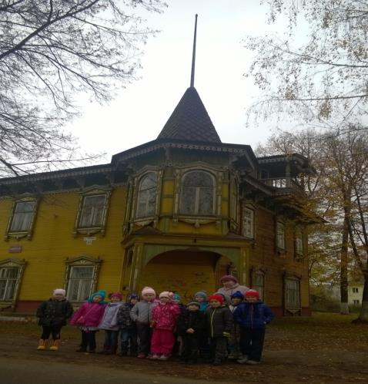
Экскурсия в библиотеку

Slide 17
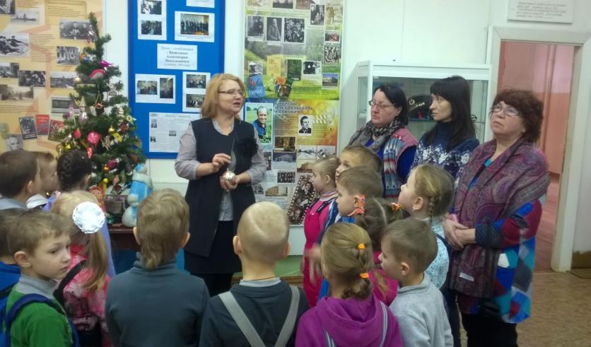
Экскурсия в музей школы

Slide 18
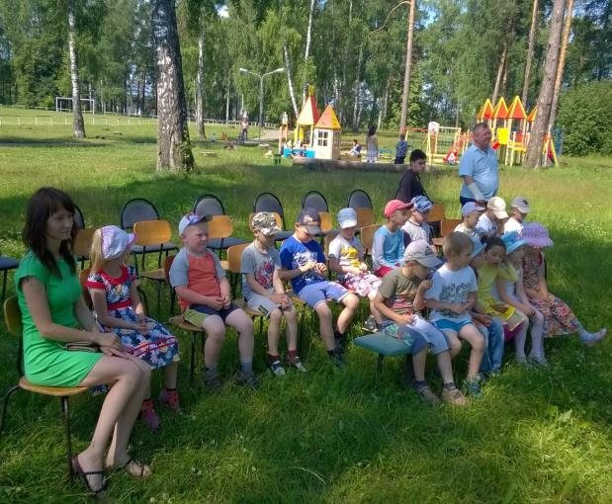
Поход на летние литературные чтения

Slide 19
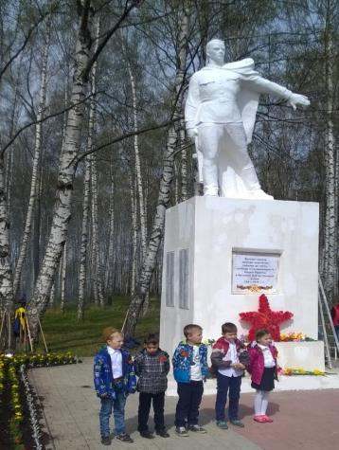
Поход к памятнику
Неизвестному солдату ВОв

Slide 20
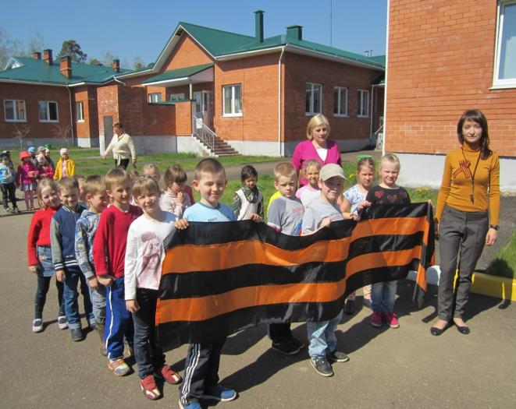
Оздоровительная пробежка
«Чтим, помним и гордимся!»

Slide 21
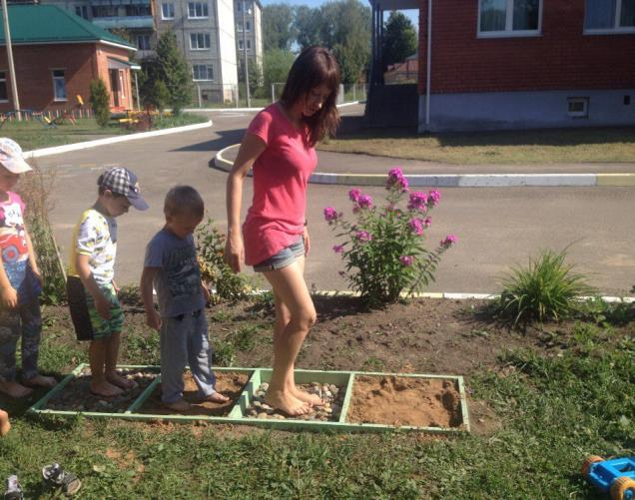
Путешествие по экологической тропе

Slide 22
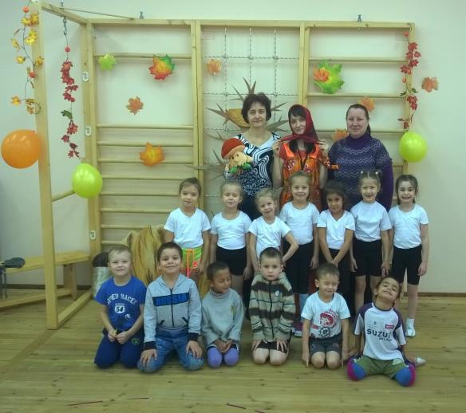
Физкультурное развлечение
«Лесная сказка»

Slide 23
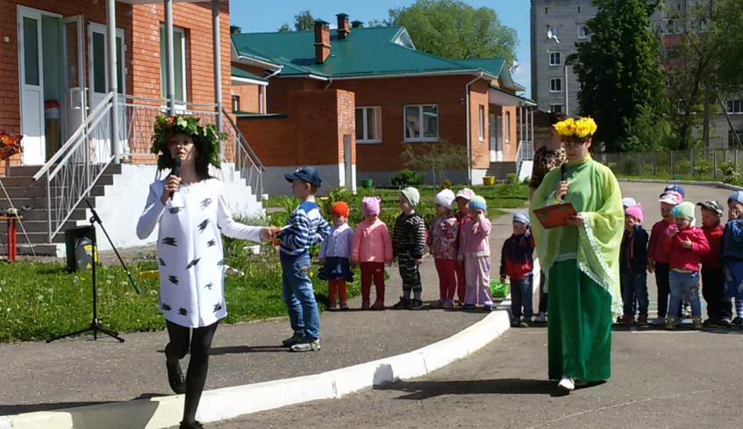
Праздник «Березка»

Slide 24
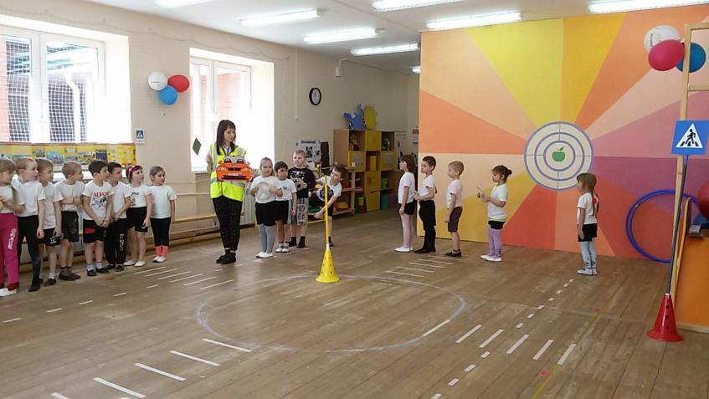
Физкультурное мероприятие
«Будь осторожен!»

Slide 25
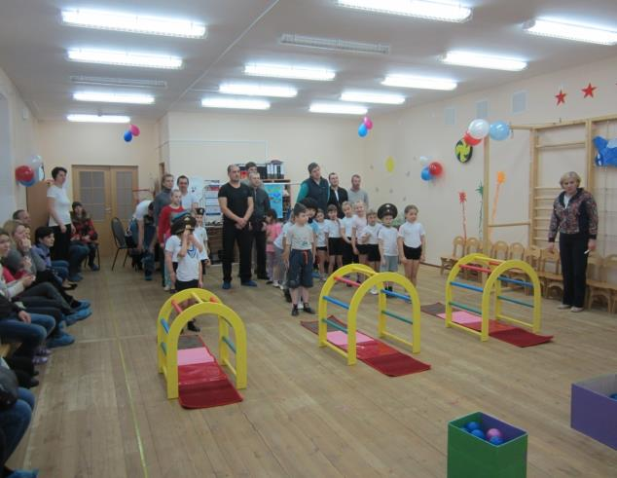
Физкультурный праздник
«Наши защитники»

Slide 26
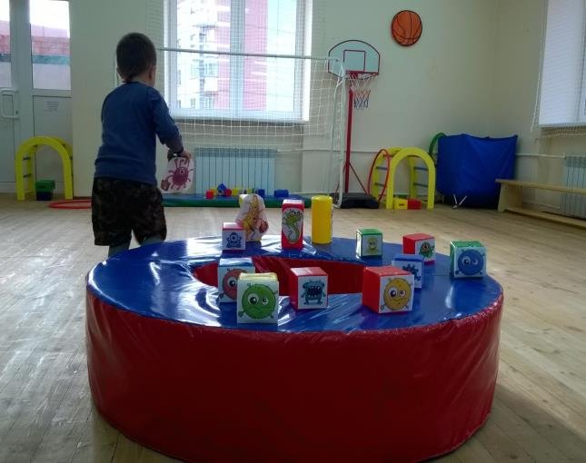
Физкультурное развлечение
«Нам микробы не нужны!»

Slide 27
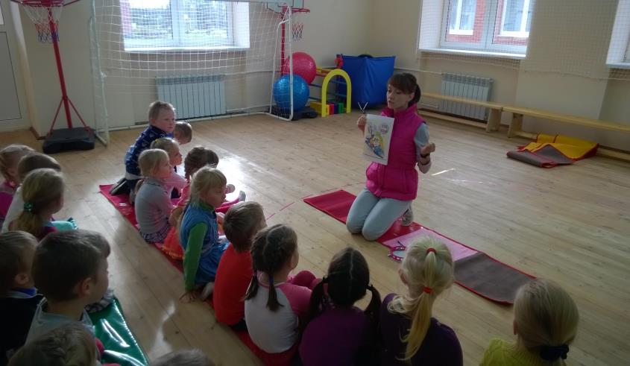
Беседа «Моя безопасность»

Slide 28
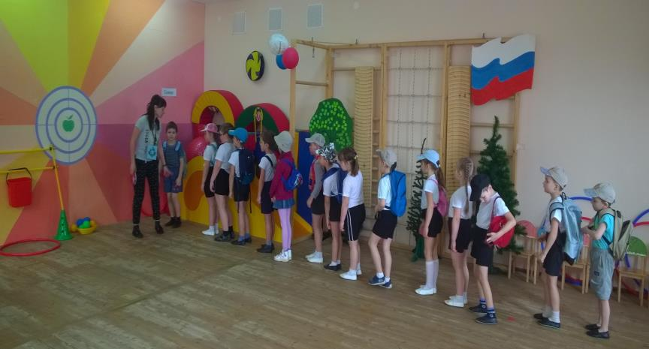
НОД по физкультуре
«Мы – туристы!»

Slide 29
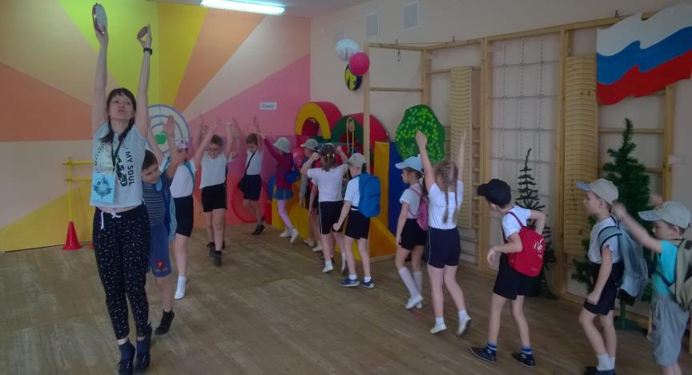

Slide 30
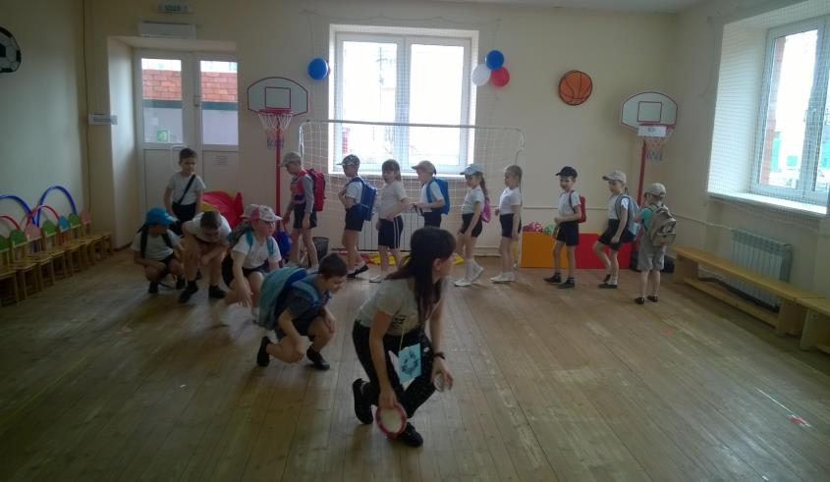

Slide 31
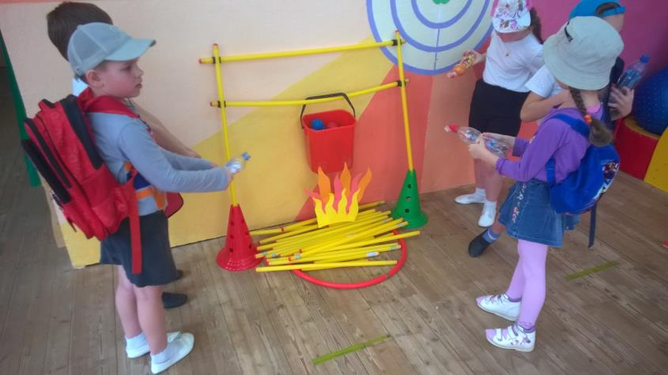

Slide 32
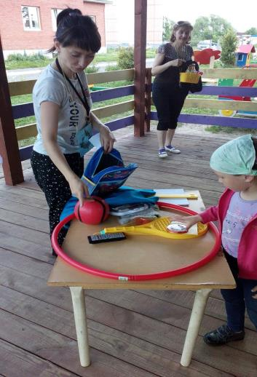
Физкультурное мероприятие
«Юные туристята»

Slide 33
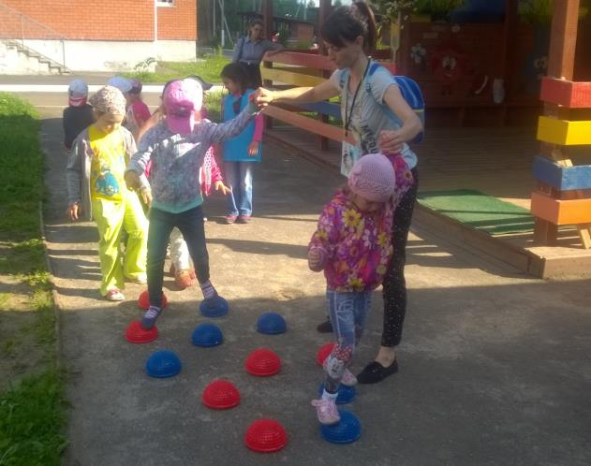

Slide 34
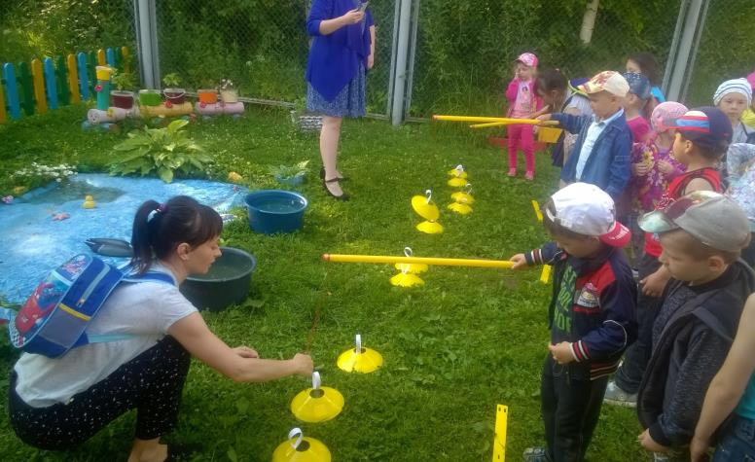

Slide 35
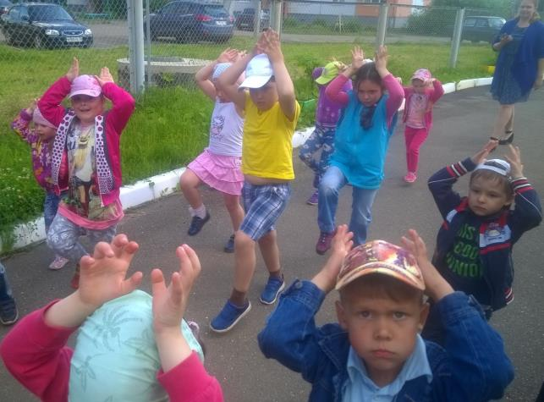

Slide 36
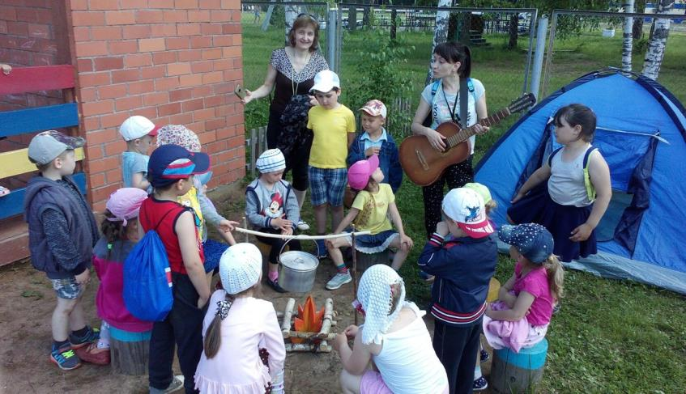

Slide 37
Эффективность туристической деятельности
- Организация детского туризма позволила интегрировать все образовательные области, что способствовало достижению более высоких результатов в работе по физическому воспитанию.
- У детей сформированы четкие представления о здоровом образе жизни: об особенностях строения и функциями организма человека, о важности соблюдения режима дня, рациональном питании, значении двигательной активности в жизни человека, роли естественных природных факторов.
- Дети правильно применяют технику выполнения основных видов движений: ходьбы, бега, прыжков, метания, лазанья.
- У детей сформирована потребность в двигательной активности и физическом совершенствовании.
- У детей более развиты коммуникативные навыки, расширен и обогащен активный словарь, развита связная речь.
- Непосредственное «общение» с природой способствовало длительной концентрации внимания воспитанников, а также одновременного воздействия сразу на несколько органов чувств ребёнка, что способствовало более прочному закреплению новых знаний, умений и навыков. Встречи с природой помогли сформировать у них реалистические знания об окружающем мире.
- Опыт использования элементов туризма показал, что данная инновационная технология позволяет разнообразить непосредственно образовательную деятельность, подвижные игры, обогатить двигательный опыт детей и расширить их кругозор детей.
- Возрос интерес детей к занятиям по физкультуре и разным видам движений, появилась изобретательность в самостоятельной двигательной активности.
- Результаты диагностики физического развития детей свидетельствуют о положительной динамике физического развития детей. К концу учебного года возрос процент детей с высоким уровнем физического развития, снизился процент детей с низким уровнем физического развития. Дети стали выносливее, подвижнее. Им стало легче контролировать свои движения и управлять ими.
- Проведенное анкетирование среди родителей воспитанников нашего детского сада выявило тот факт, что родители не имеют возможности часто проводить время с детьми на природе. Свою дальнейшую работу я планирую строить на привлечении родителей к более активному участию в совместных физкультурных мероприятиях, проводить родительские собрания и консультации.
- Все вышесказанное определяет значимость использования детского туризма как средства физического воспитания и развития познавательных способностей детей дошкольного возраста.

